Slide 1



Qwen 大模型报告
Presenter: 陈一鸣
Date: 2026/9/29

Slide 2
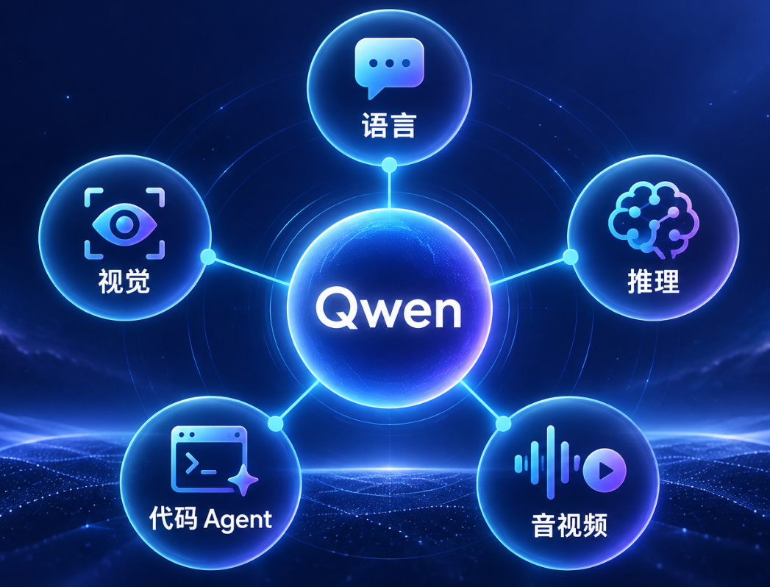
Qwen 大模型技术演进
Qwen 是阿里云通义千问团队推出的模型家族，主要方向包括
  通用大语言模型
  推理模型
  视觉语言模型
  代码与 Agent 模型
  语音、视频和实时多模态模型
方向 | 代表能力
Qwen 文本模型 | 对话、写作、知识问答、推理
Qwen-Coder | 代码生成、代码理解、程序调试
Qwen3-VL | 图像、视频、OCR、文档和空间理解
Agent 能力 | 工具调用、GUI 操作、任务规划

Slide 3
Qwen 系列模型
Qwen 不是一个单一模型，而是一整个模型家族
不同 Qwen 模型可能在以下方面不同：输入模态不同、架构不同、训练阶段不同、是否支持 Thinking、是否适合部署或研究
模型 | 时间节点 | 主要变化 | 重点
Qwen2.5 | 2024-09 模型 | 成熟 Dense 模型与完整训练配方 | 大量后续研究的背景
Qwen3 | 2025-05 报告 | Dense + MoE、混合思考 | 后训练与推理预算
Qwen3-Next | 2025-09 模型 | GDN + Attention、稀疏 MoE | 理解高效混合架构
Qwen3.5 | 2026-02 模型 | 早期图文融合、原生 VLM | 连接视觉与 Agent
Qwen3.8-Next | 2026-08-31 报告 | QSA、GR、N-gram、Muon | 最新架构与消融分析

Slide 4
基础概念
对比项 | Dense模型 | MoE模型
定义 | 每个 token 都会经过所有主要参数 | 有多个专家网络，路由器判断每个 token 激活哪些专家，只使用一部分参数
计算方式 | 经过指令微调的模型 | 经过指令微调，学会理解并遵循用户要求
举例 | 训练了复杂推理能力 | 重点训练复杂推理，可能生成较长中间推理过程
优点 | 结构简单、训练和部署容易 | 计算效率高、推理成本低
缺点 | 每个 token 计算量大，模型变大后推理成本很高 | 显存占用大、训练不稳定
Qwen3-30B-A3B-Instruct
Qwen3：模型系列
30B：总参数规模
A3B：每token激活参数规模
Instruct：指令微调版本
类型 | 全称 | 核心特点
Base | 预训练模型 | 在海量文本上预训练，学会语言规律和知识
Instruct | 经过指令微调的模型 | 经过指令微调，学会理解并遵循用户要求
Thinking | 训练了复杂推理能力 | 重点训练复杂推理，可能生成较长中间推理过程

Slide 5

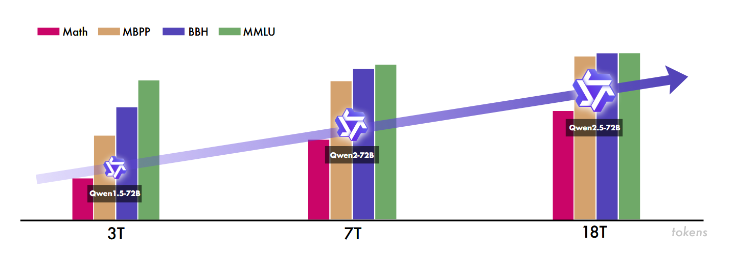
Qwen2.5
Qwen2.5 在模型规模、训练数据和易用性上进行了全面优化
Better In Size—新增了 3B、14B 和 32B 参数模型，为资源受限场景提供了更高性价比的选择
Better In Data—预训练阶段数据量增大、后训练阶段利用数据和一些方法进行优化
Better In Use—最大生成长度从 2K 放宽至 8K tokens，显著提升了对结构化输入输出的解析能力以及工具调用的便捷性

Slide 6
Qwen2.5-Architecture
Qwen2.5 系列模型起初为 Dense 架构，团队在 Dense 架构的基础上扩展出了 MoE 架构
底层神经网络结构设计—Qwen2.5 的标准 Transformer 组件
组件 | 在模型中的作用 | 重点
Decoder-only | 根据已有 token 预测下一个 token | 自回归生成与因果掩码
GQA | 多组 Query 共享 Key / Value | KV cache、带宽和推理成本
RoPE | 把位置信息编码到注意力计算 | 训练长度与长上下文扩展
SwiGLU | 门控前馈网络变换 token 表示 | FFN 参数量与计算量
Pre-RMSNorm | 在子层前归一化隐藏状态 | 训练稳定性与残差路径

Slide 7
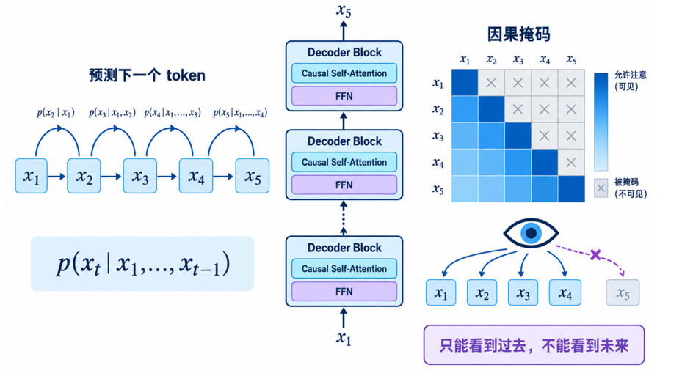
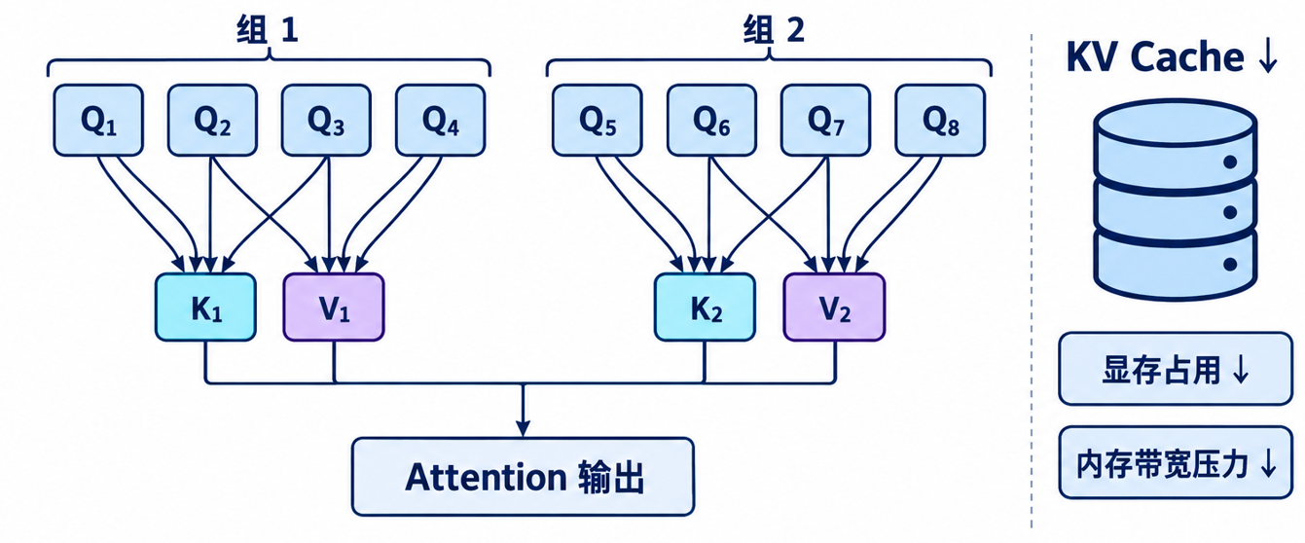
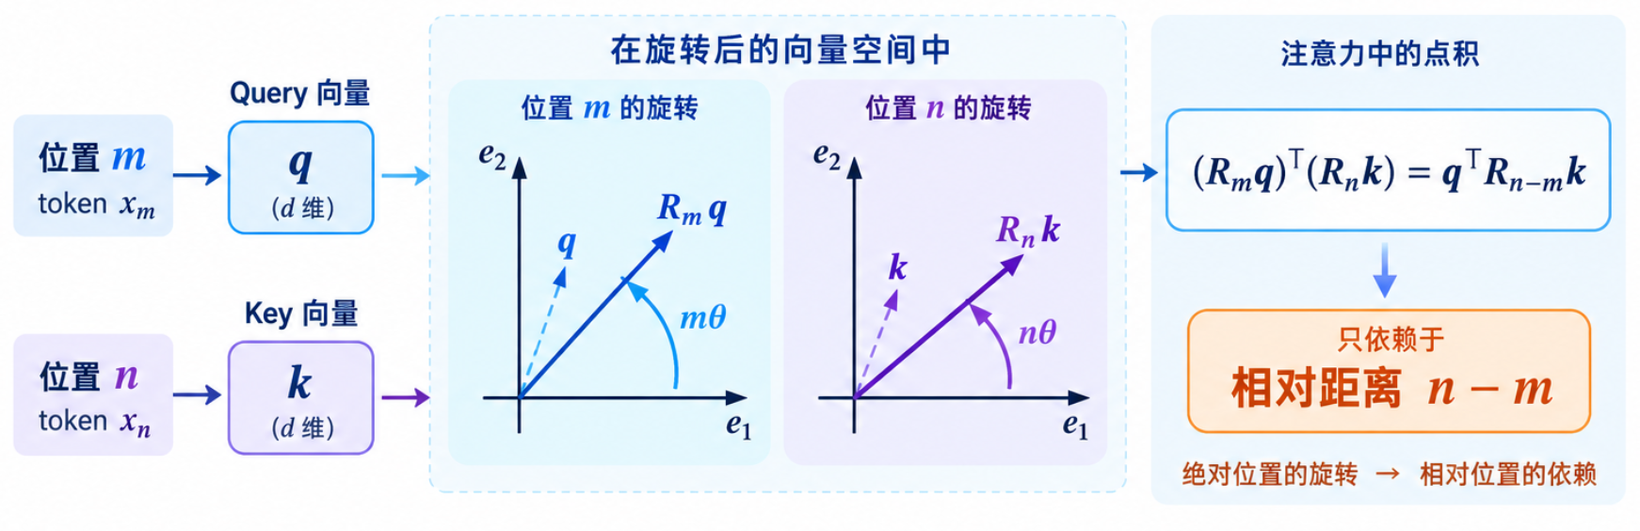
Decoder-only 组件
GQA 组件
RoPE组件

Slide 8
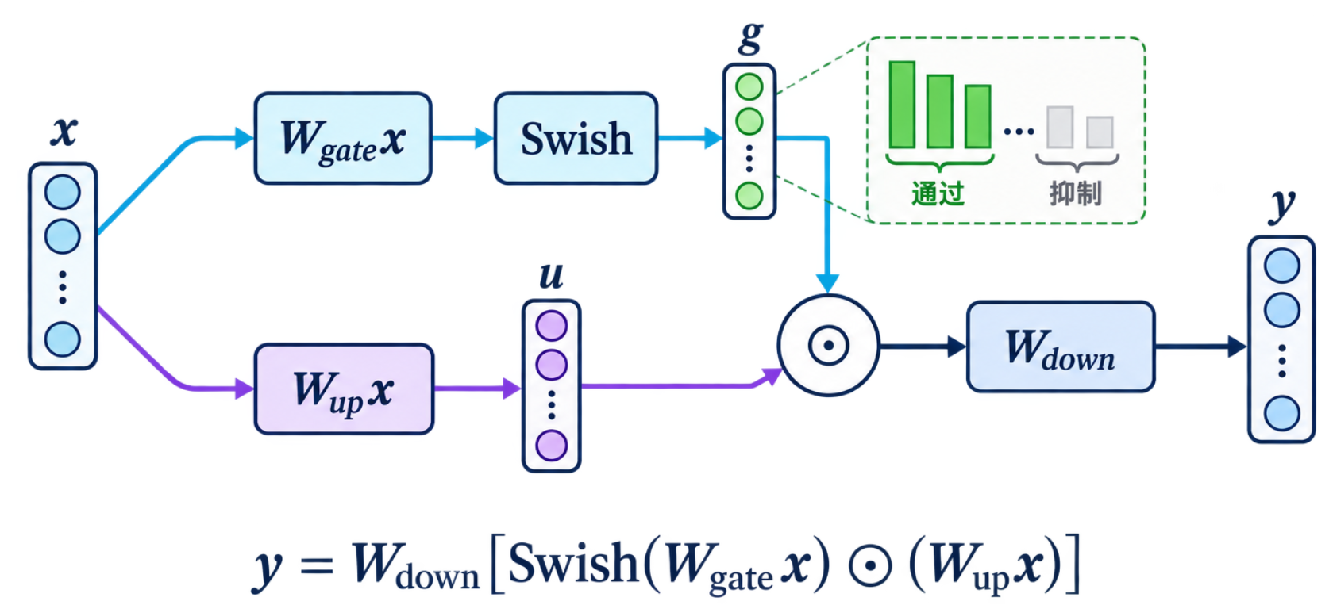
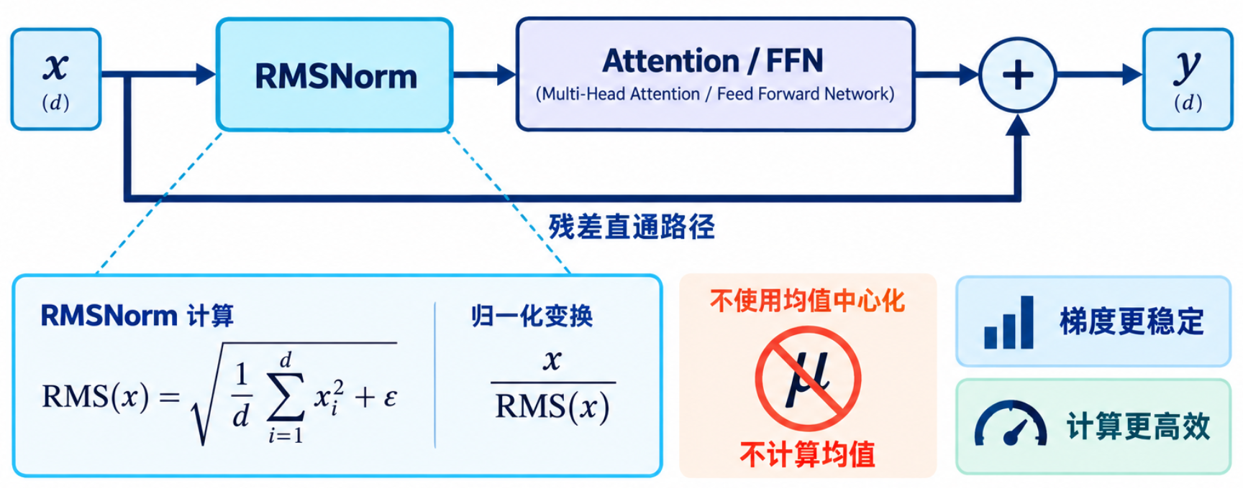


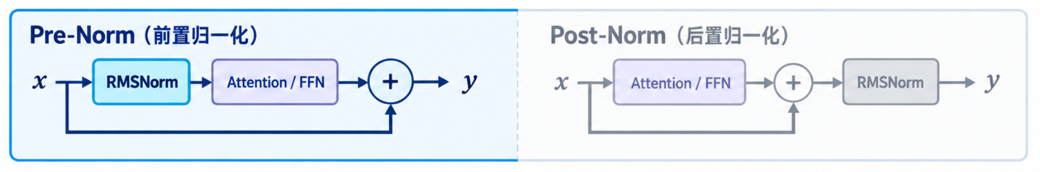
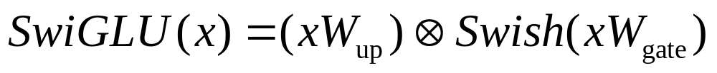


SwiGLU组件
Pre-RMSNorm组件

Slide 9
Qwen2.5 Pre-training
预训练数据
Better data filtering：利用前代 Qwen2-Instruct 模型对收集到的训练样本进行多维度的质量评估和打分，精准剔除低质量内容
Better math and code data：整合了来自Qwen2.5-Math and Qwen2.5-Coder 的训练数据
Better synthetic data：利用 Qwen2-72B-Instruct 和专属数学模型生成了大量数学、代码和知识类的合成数据，并经过特定的奖励模型进行严格清洗
Better data mixture：下调了互联网上冗余度高的领域（电子商务等）的数据比重，同时上调了高信息密度领域（学术研究等）的语料占比
Scaling Law 对超参数的应用
通过在不同规模（44M 到 14B 参数）和不同数据量下的大量实验，有助于确定不同大小的 Dense 模型和 MoE 模型的关键训练参数，例如批量大小 B 和学习率 μ
Long-context 进阶训练
两阶段训练为了保证计算效率，绝大部分预训练时间都在 4096 tokens 的长度下进行。直到最后阶段，才将所有常规模型的上下文扩展至 32,768 tokens
Notes:
传统的 Scaling Law 主要解决资源分配问题：给定一定的计算资源（FLOPs），该建多大的模型（N），喂多少数据（D），才能让损失函数（Loss）降到最低。

Slide 10
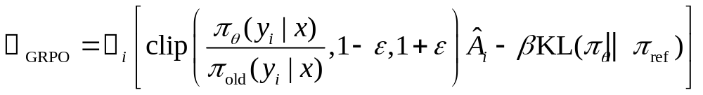
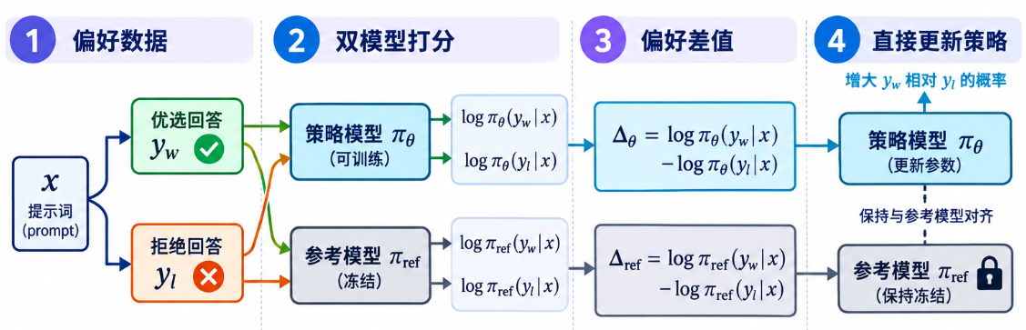
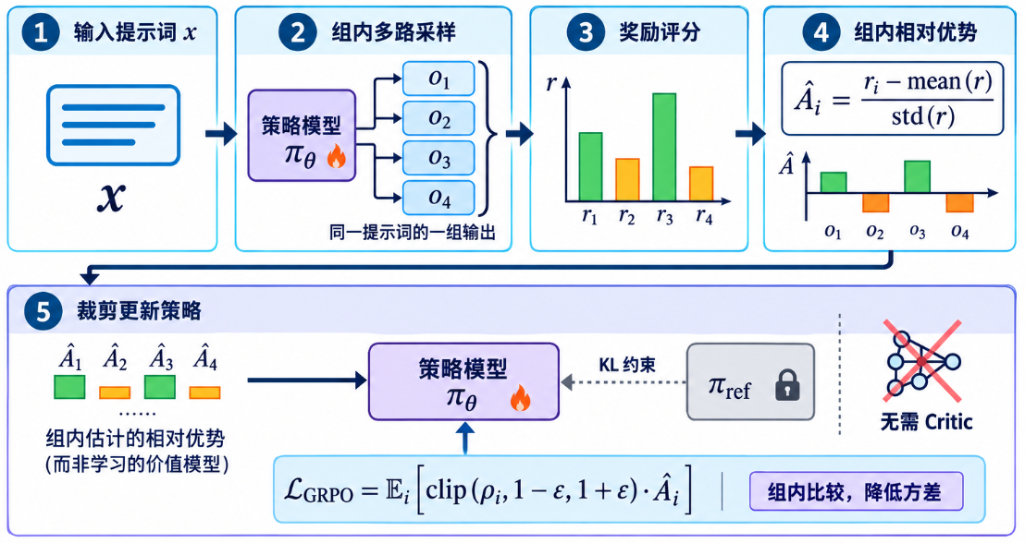
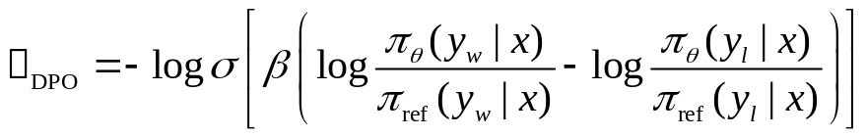
Qwen2.5 Post-training
SFT 阶段：针对 9 个核心维度（长序列生成、数学、编码、遵循指令、系统指令结构化数据理解、逻辑推理、跨语言迁移、强大的系统指令遵循、过滤机制）构建了超过 100 万条的高质量数据集进行微调操作
Offline RL 阶段：复用 SFT 阶段的代码执行反馈和答案匹配流水线，让 SFT 模型对新查询重新采样，跑通测试用例的设为 Positive ，报错的设为负样本 Negative，采用 DPO 策略
Online RL 阶段：利用Reward Model 来微调模型的输出语气、格式和价值观。RM 的打分严格围绕 6 个维度：真实性、有用性、简洁性、相关性、无害性和去偏见，并采用 GRPO 策略

Slide 11
Qwen2.5 Post-training
Long Context Fine-tuning：这一过程专门针对于Qwen2.5-Turbo 版本，目的是让它在 100 万 token 级别的输入下依然能听懂复杂指令
  SFT 的两阶段混合：第一阶段仅使用 32,768 tokens 以内的短指令训练以保住基础性能；第二阶段将短指令与高达 262,144 tokens 的超长指令混合进行微调
  RL 阶段的算力妥协：由于在十几万 token 上跑 RL 的显存开销极大，且目前业界极度缺乏靠谱的长文本奖励模型，因此 Turbo 版本的 RL 阶段仅使用短指令进行训练。但实验证明，即使只在短指令上做 RL 偏好对齐，依然能显著提升模型在超长上下文任务中的人类偏好表现

Slide 12
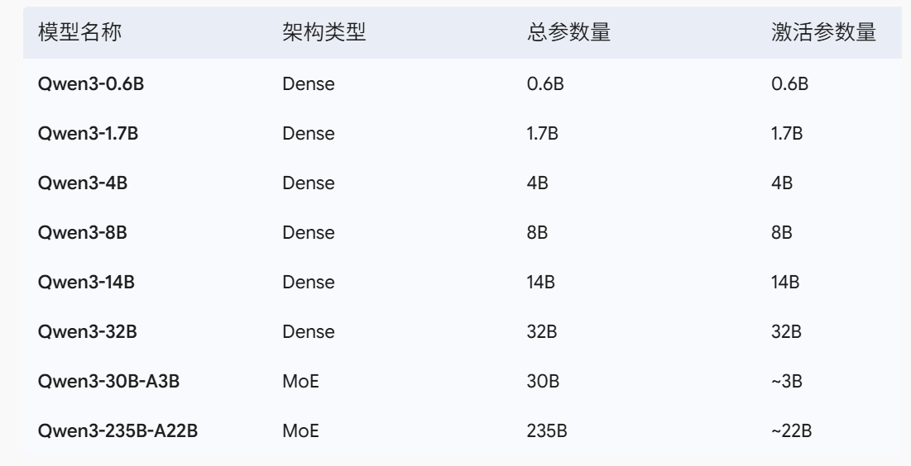
Qwen3
Qwen3：全面进化的新一代大语言模型家族
模型架构多样性：全面涵盖Dense 与 MoE 两种主流架构
全参数矩阵：模型规模跨度极大，参数量从 0.6B 到 235B 不等，满足从端侧部署到云端超算的各类算力需求

Slide 13
Qwen3-Architecture
与 Qwen2.5 进行对比
架构维度 | Qwen2.5系列 | Qwen3系列
基础transformer架构 | GQA, SwiGLU, RoPE, Pre-RMSNorm | GQA, SwiGLU, RoPE, Pre-RMSNorm
QKV-bias | 保留使用 | 移除
MoE Shared Experts | 存在 | 移除
MoE 负载均衡策略 | 常规局部负载均衡 | 全局批次负载均衡损失

Slide 14
Qwen3 Pre-training
预训练数据
多模态文本提取：微调 Qwen2.5-VL 对海量 PDF 格式文档进行高质量文字与版面识别，并使用 Qwen2.5 进行文本润色与质量清洗，获取了数万亿量级的高质量文献文本
领域专家模型合成：利用 Qwen2.5-Math 与 Qwen2.5-Coder 批量合成教材、高质量代码段、指令及问答对，覆盖数十个复杂垂直领域
实例级配比优化：构建了多维度数据打标系统（教育价值、学科领域等），并通过小型Proxy Model 进行细粒度实例级消融，动态优化数据配比，取代了传统的粗粒度数据源级别配比
预训练阶段
General Stage ：在 4K上下文窗口下训练超过 30T Tokens，建立跨 119 种语言的基础世界知识和语言通识能力
Reasoning Stage ：使用约 5T 高质量知识密集型数据，增加STEM、编码、推理和合成数据的比例来优化本阶段的预训练语料，并结合更激进的学习率衰减调度
Long Context Stage：收集高质量的长上下文语料库来扩展Qwen3模型的上下文长度，在数百亿 Tokens 上将训练上下文扩展至 32K

Slide 15
Qwen3 Pre-training
Qwen3 预训练阶段总结
阶段 | 训练重点 | 长度设置 | 形成的能力
S1 | 超过 30T 通用数据 | 4K | 语言、常识与广泛知识
S2 | 约 5T 知识密集数据，增强 STEM、代码与推理 | 4K | 专业知识和复杂问题模式
S3 | 高质量长上下文数据 | 32K | 更长距离的信息整合

Slide 16
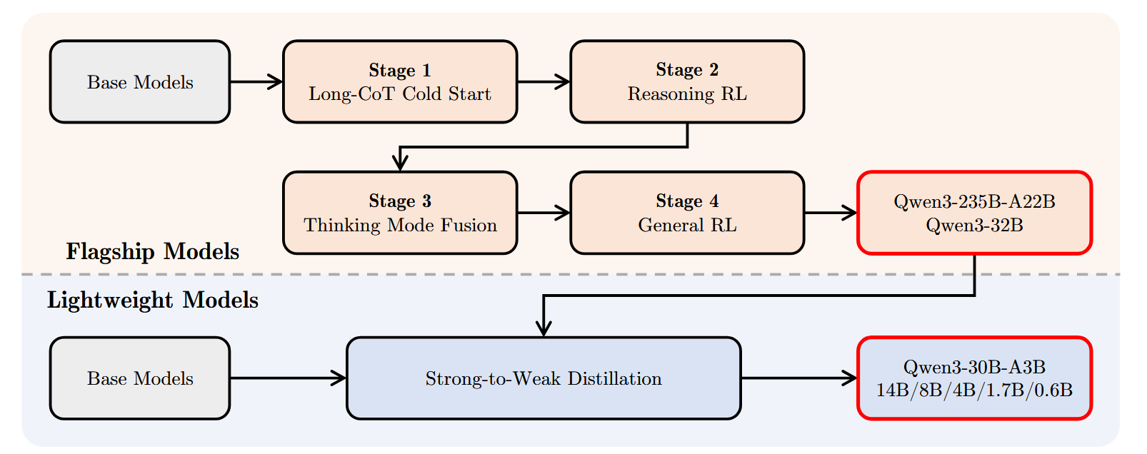
Qwen3 Post-training
Stage1：Long-CoT Cold Start
构建数据集时，筛选具有明确可验证答案的 STEM 与编程难题
使用 Qwen2.5-72B-Instruct 剔除无需复杂思考即可猜对的简单题目
使用 QwQ-32B 生成候选思维链，经严格过滤后形成极高纯度的小规模数据集
该数据集作为 Long-CoT 训练的 Cold Start 阶段的基础
目标是在模型中灌输基础推理模式，但不过分强调即时推理性能

Slide 17
Qwen3 Post-training
Stage2：Reasoning RL
采用 GRPO算法，在 3,995 个高质量未见过的 Query-Verifier 对上进行大规模强化学习
模型会针对某个 Query 尝试生成多种解法，而 Verifier 会自动对这些解法进行对错裁决，给出明确的对/错奖励信号，从而引导模型学会正确的推理路径

Slide 18
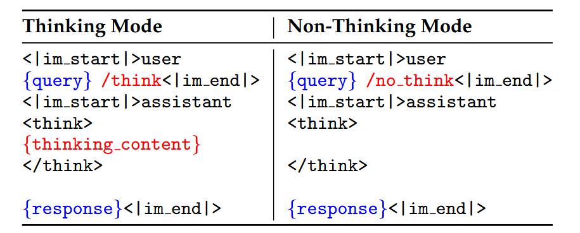
Qwen3 Post-training
Stage3：Thinking Mode Fusion
这一阶段是将目标是将“非思维”能力融入到之前开发的“思维”模型中，即在同一模型中融合思考与非思考能力，免去了在不同应用场景之间切换不同模型的麻烦，大幅降低了维护多套独立模型的复杂度和经济成本
构造 SFT 数据集
数据集融合 Thinking Data 和 Non-Thinking Data 这两部分
  Thinking Data—使用 Stage 2 训练好的模型自身，对 Stage 1 的原始复杂查询进行Rejection Sampling生成的
Non-Thinking Data—这部分数据经过精心策划，覆盖了极其广泛的常规任务，为了确保非思考回答的质量，团队使用了自动生成的 Checklists 来评估回复质量
Chat Template Design
Thinking Budget
当模型的思考长度达到用户定义的阈值时，我们手动停止思考过程，并插入停止思考指令“Considering the limited time by the user, I have to give the solution based on the thinking directly now.\n</think>.\n\n”

Slide 19
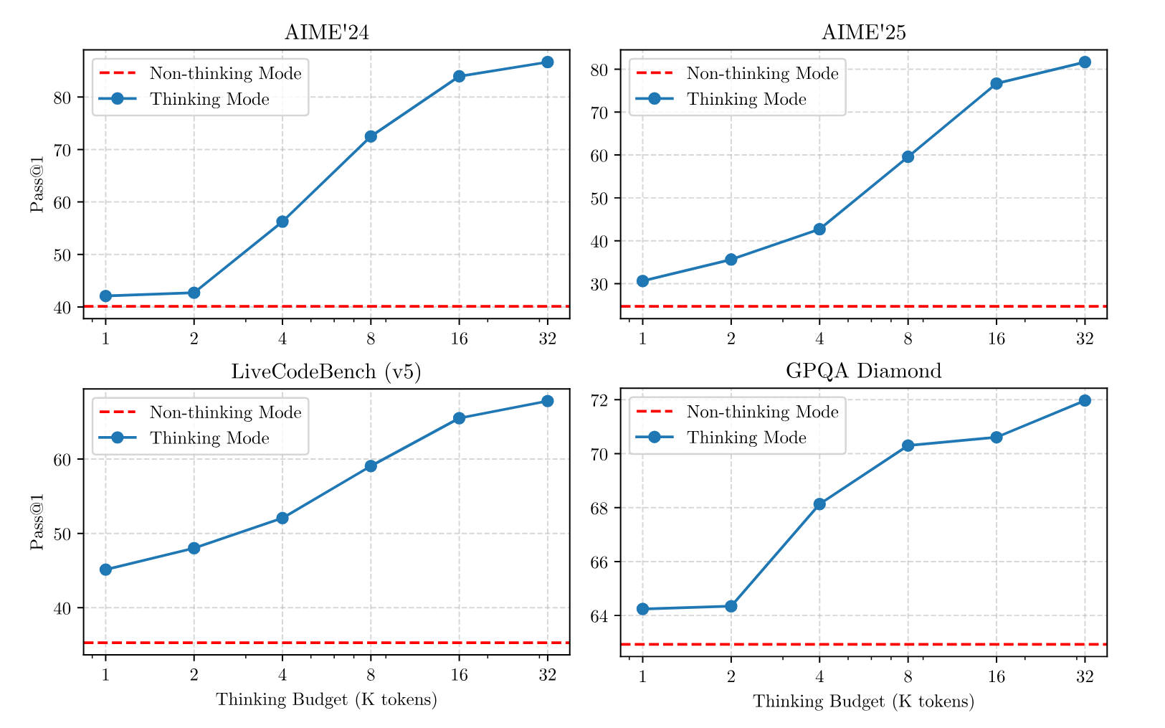
Qwen3 Post-training
模式选择
预算选择
非思考
预算较小
适合简短问答、改写与格式转换，强调快速响应
响应更快，但复杂任务可能没有足够计算完成验证
思考
预算较大
适合数学、代码和多步决策，允许生成中间推理
可能提高困难任务表现，同时增加 token、等待时间和成本
同一 Qwen3-235B-A22B，比较 1K–32K 思考 token 预算
思考模式全面碾压非思考模式
平滑且显著的“规模效应”

Slide 20
Qwen3 Post-training
Stage4：General RL
目的：强化 5 项核心能力 — 指令遵循、格式遵循、偏好对齐、智能体能力、专业场景能力
Reward 设计：基于规则的奖励、带参考答案的基于模型奖励、不带参考答案的基于模型奖励

Slide 21
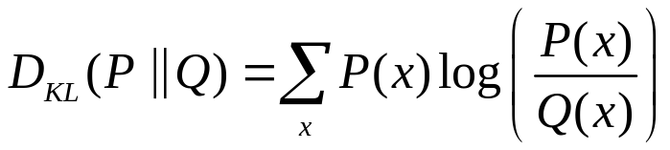
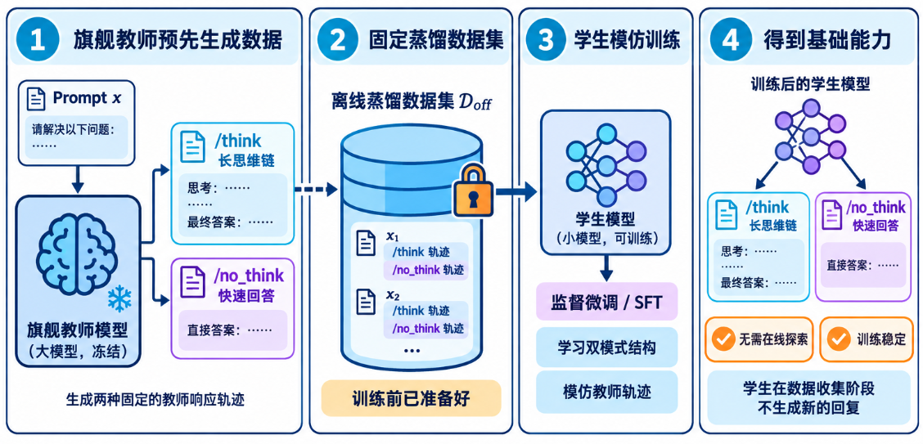
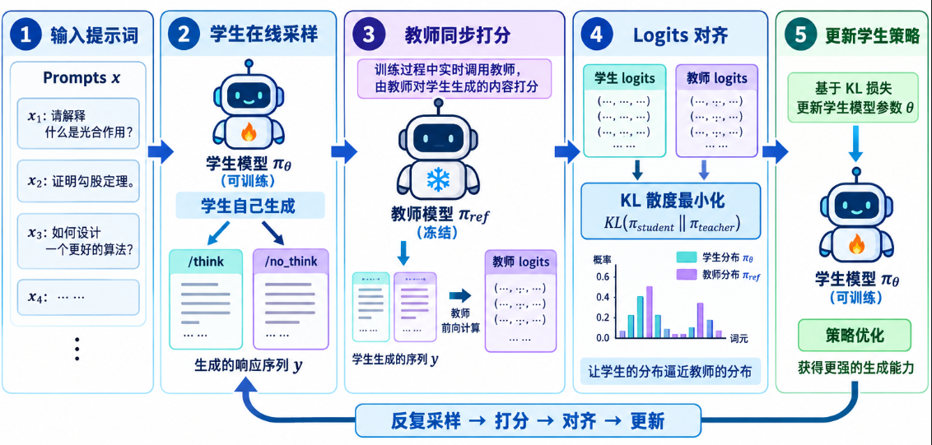
Qwen3 Post-training
Strong-to-Weak Distillation
大模型会作为“教师”，通过从强到弱蒸馏技术，将复杂的推理能力和双模式切换（思考/非思考）能力直接迁移给小模型
老师
学生
Off-policy Distillation：结合教师模型在 /think 和 /non-think 模式下生成的输出，让学生模型打下基础推理和模式切换的底子
On-policy Distillation：让学生模型自己生成序列，并将其 Logits 与教师模型对齐即最小化 KL 散度

Slide 22

Qwen3-Next
为了提升模型在长上下文和大规模总参数下的训练和推理效率，设计了全新的Qwen3-Next的模型结构
该结构相比Qwen3的MoE模型结构，进行了以下核心改进：
基于Qwen3-Next的模型结构，团队训练了Qwen3-Next-80B-A3B-Base模型
该模型拥有800亿参数仅激活30亿参数，实现了与Qwen3-32B Dense模型相近甚至略好的性能
它的训练成本（GPU hours) 仅为Qwen3-32B的十分之一不到，在32k以上的上下文下的推理吞吐则是Qwen3-32B的十倍以上，实现了极致的训练和推理性价比
混合注意力机制
高稀疏度 MoE 结构
一系列训练稳定友好的优化
提升推理效率的多 token 预测机制

Slide 23
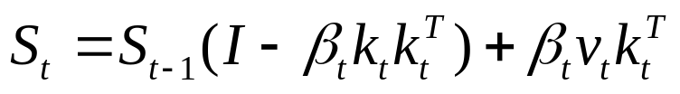
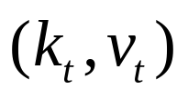
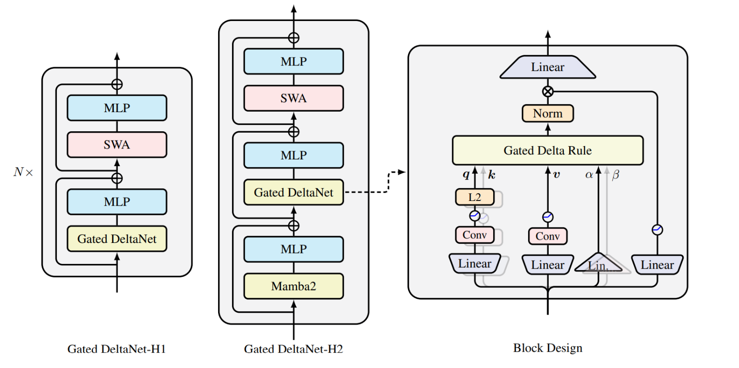
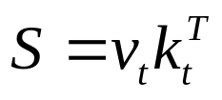
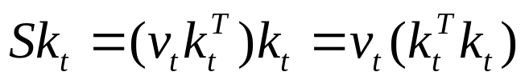
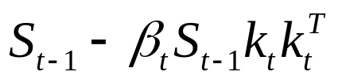

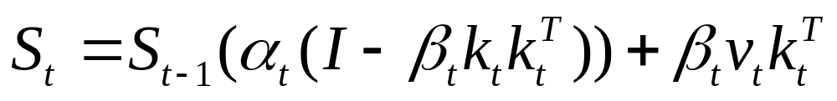
Qwen3-Next-Architecture
记忆更新
Gated Delta Rule
混合注意力机制原理
Gated Delta Rule
Memory
将一对新的知识
存入记忆矩阵的标准方法是计算它们的外积
消除旧知识在当前键方向上的投影
将擦除与写入合并
Gated Delta Rule

Slide 24
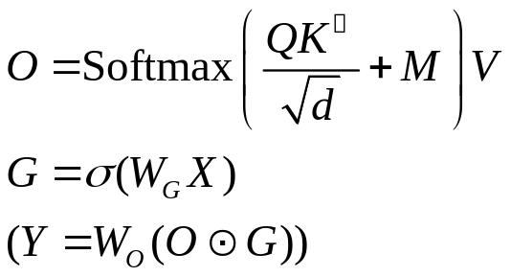
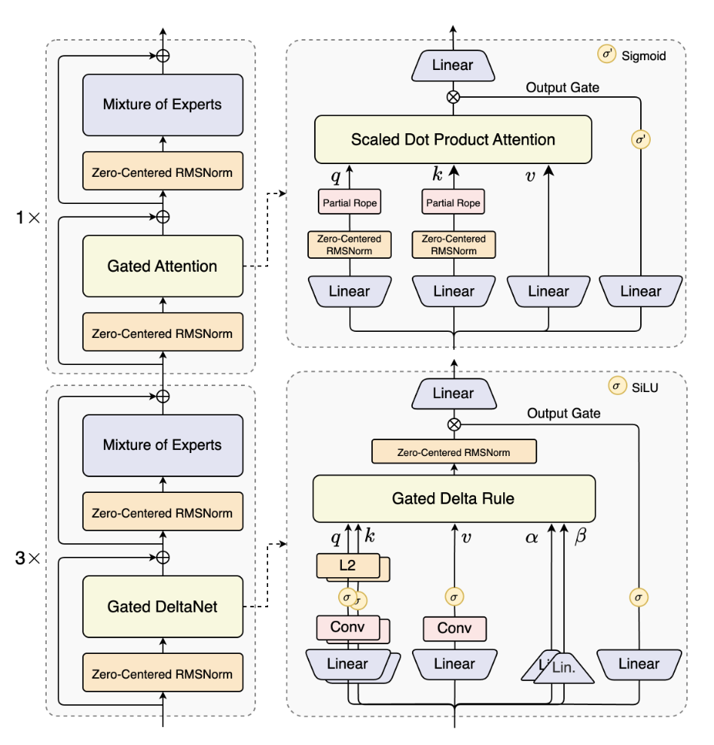
Qwen3-Next-Architecture
异构堆叠策略：模型在宏观上摒弃了单一的同质化层，采用每 4 层为一个周期的混合配比
基础处理模块 ：连续 3 层采用 Gated DeltaNet 进行序列混合，随后接入 MoE
高精度模块 ：第 4 层切换为 Gated Attention 进行序列混合，同样接入 MoE
全局稳定组件：在进入每一个核心计算模块和 MoE 模块之前，均采用 Zero-Centered RMSNorm 进行归一化，并全局保留了残差连接以保障深层网络梯度流的健康

Slide 25
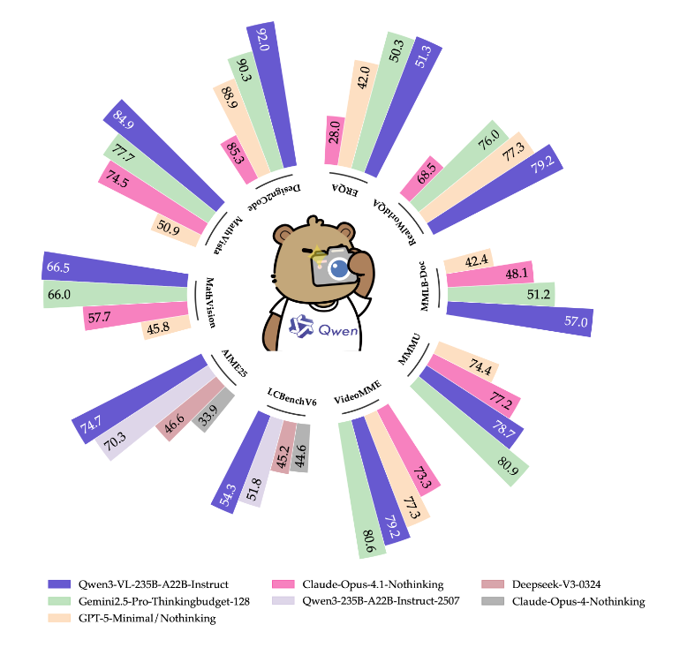
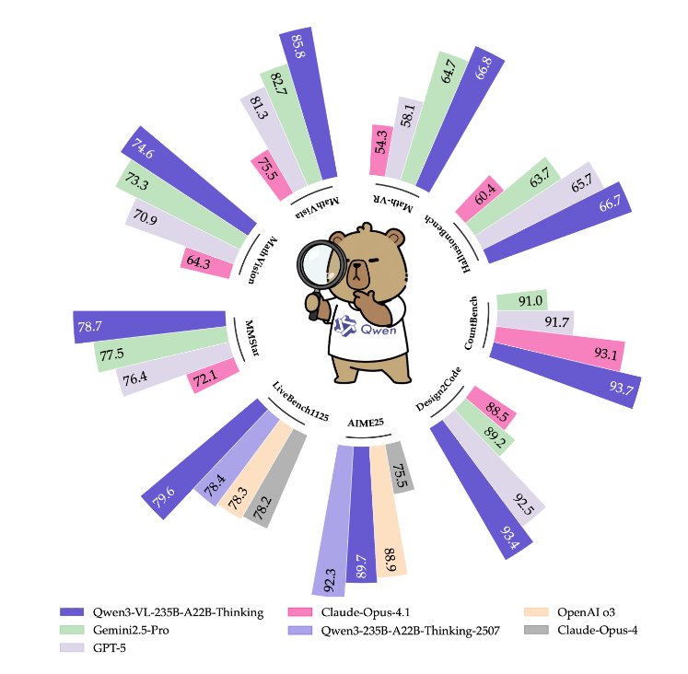
Qwen3-VL
定位：Qwen 系列的视觉语言模型，多模态基准全面领先
上下文：原生支持 256K tokens，无缝整合文本、图像与视频
版本矩阵
  Dense：2B / 4B / 8B / 32B
  MoE：30B-A3B / 235B-A22B
  覆盖不同延迟与质量权衡需求
纯文本理解显著增强 —— 部分场景超越同规模纯文本主干
长上下文稳健理解 —— 原生 256K 窗口，支持长文档/视频的忠实保留、检索与交叉引用
高级多模态推理 —— 单图、多图、视频任务全面领先

Slide 26
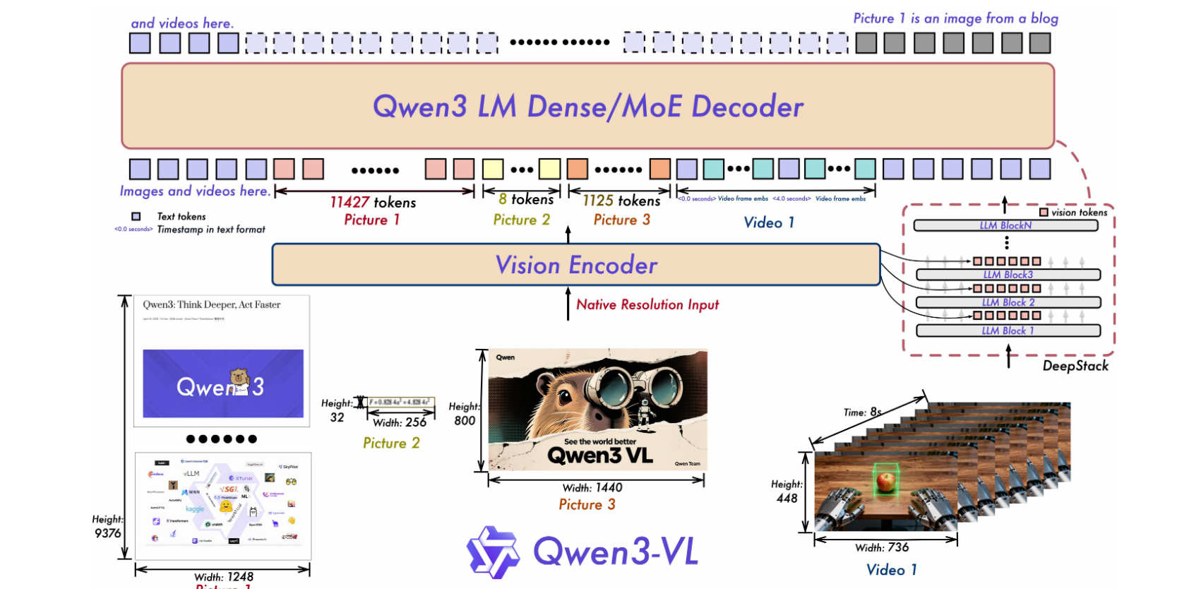
Qwen3-VL-Architecture
增强交错 MRoPE
强化图像与视频的时空建模
DeepStack 集成
利用多层级 ViT 特征，收紧视觉-语言对齐
基于文本的时间对齐
显式标记视频时刻，帮助定位与跨片段理解

Slide 27
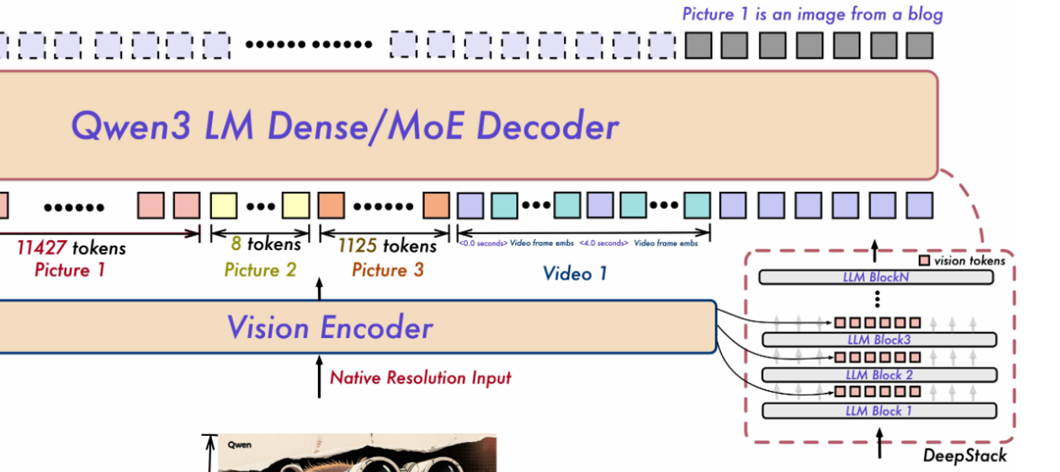
DeepStack 机制
Vision Encoder：负责把图像或视频帧转换成视觉特征
Vision–Language Merger：把视觉特征映射到 LLM 隐藏维度
LLM：负责文本理解、推理与生成
传统：图片 → ViT → 最后一层视觉特征 → Merger → LLM
如果只把视觉编码器最后一层的结果交给语言模型，模型可能得到较强的语义信息，却损失局部纹理、文字细节和空间结构
改进：图片 → ViT 多个中间层/高层特征 → 多个 Merger → LLM 多层
DeepStack
从 Vision Transformer 的多个层级抽取视觉特征
为不同层级配置专用的 Vision–Language Merger
将得到的视觉 Token 注入 LLM 的对应层
采用轻量级残差连接
不额外增加上下文中的视觉 Token 数量

Slide 28
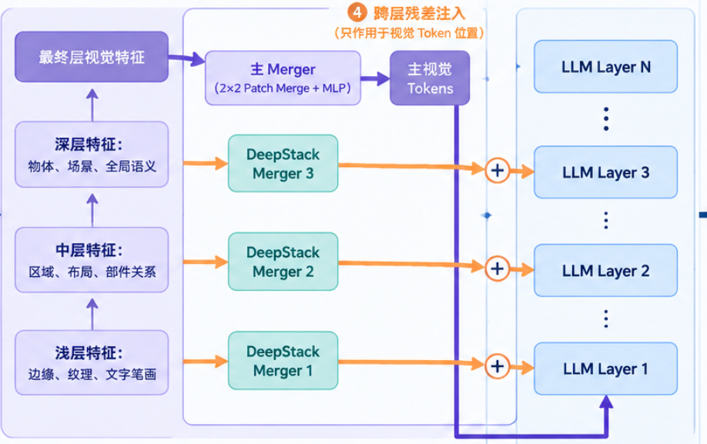
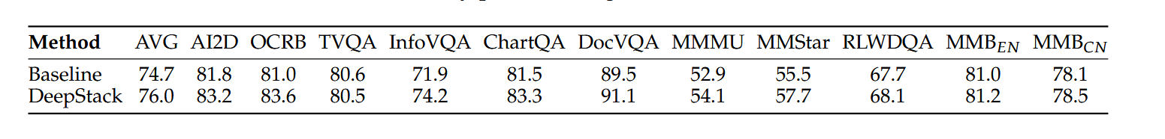
DeepStack 机制
ViT Layer k1 ──> Merger 1 ──> Visual Tokens ──> LLM Layer 1
ViT Layer k2 ──> Merger 2 ──> Visual Tokens ──> LLM Layer 2
ViT Layer k3 ──> Merger 3 ──> Visual Tokens ──> LLM Layer 3

Slide 29
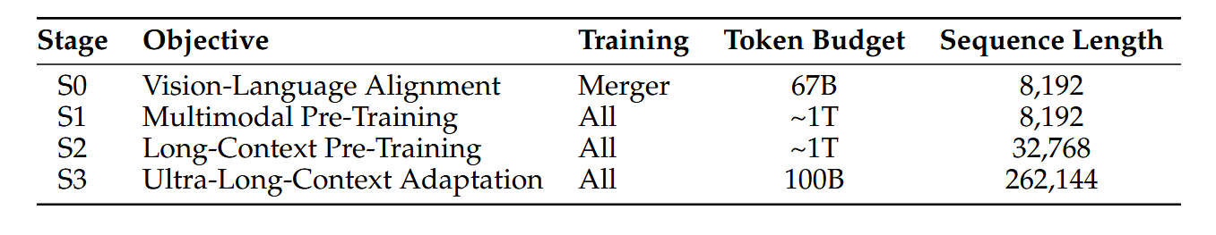
Qwen3-VL Pre-training
阶段 0： Vision-Language Alignment
此阶段冻结了视觉编码器和大型语言模型骨干，仅训练 MLP 视觉-语言Merger
阶段 1： Multimodal Pre-Training
全参数解冻进行端到端联合训练
阶段 2： Long-Context Pre-Training
维持全参数训练，增加纯文本数据以增强长文本理解，同时在多模态数据中引入更多视频和 Agent 导向的指令遵循数据
阶段 3： Ultra-Long-Context Adaptation
专门用于将模型的上下文窗口推向极限，重点针对长视频和长文档的理解任务进行训练

Slide 30
Qwen3-VL Post-training
Supervised Fine-Tuning, SFT
首先在 32K 长度下训练一个 epoch，然后在 256K 长度下混合长短上下文数据进行第二个 epoch 的训练。针对不同模型版本，数据被分为标准格式（用于非思考模型）和 Long-CoT 格式（用于需要显式推理过程的思考模型）
Strong-to-Weak Distillation
利用更强大的教师模型通过纯文本数据对轻量级学生模型的 LLM 骨干进行知识蒸馏
RL
主要分为两个阶段 Reasoning RL 和 General RL
Thinking with Images
为强化视觉代理任务（如思考->行动->分析->反馈->回答），后训练集成了多轮工具强化学习。模型在此过程中受到三个维度的奖励驱动：最终答案准确性奖励、评估相干逻辑步骤的多轮推理奖励，以及防止模型恶意刷分（单一调用作弊）的工具调用奖励

Slide 31
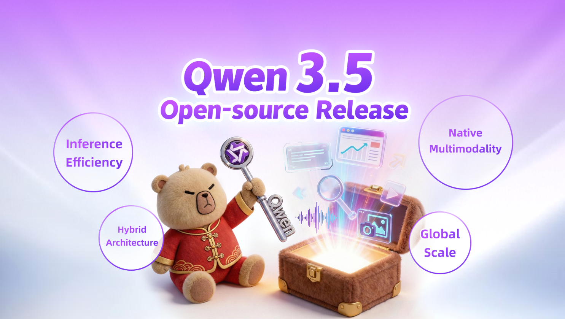
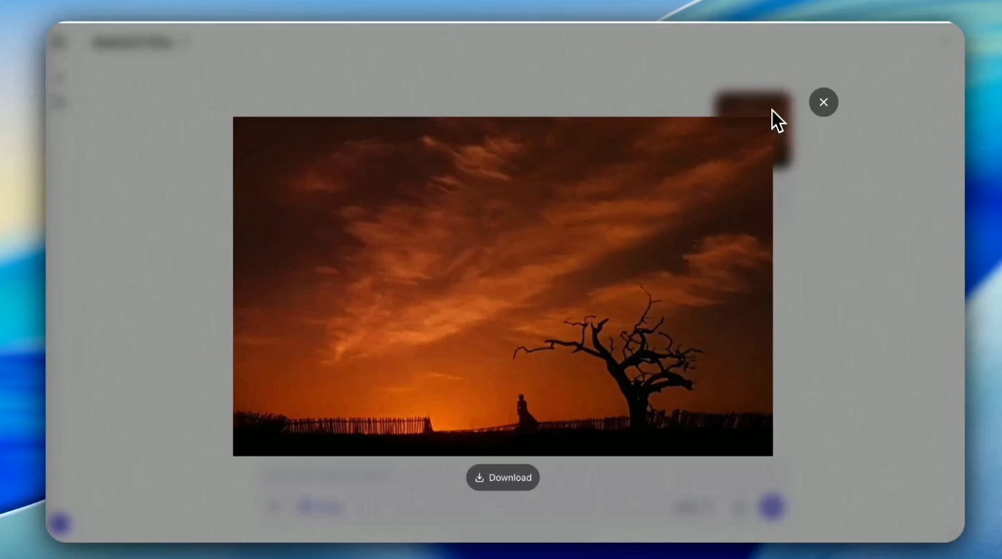
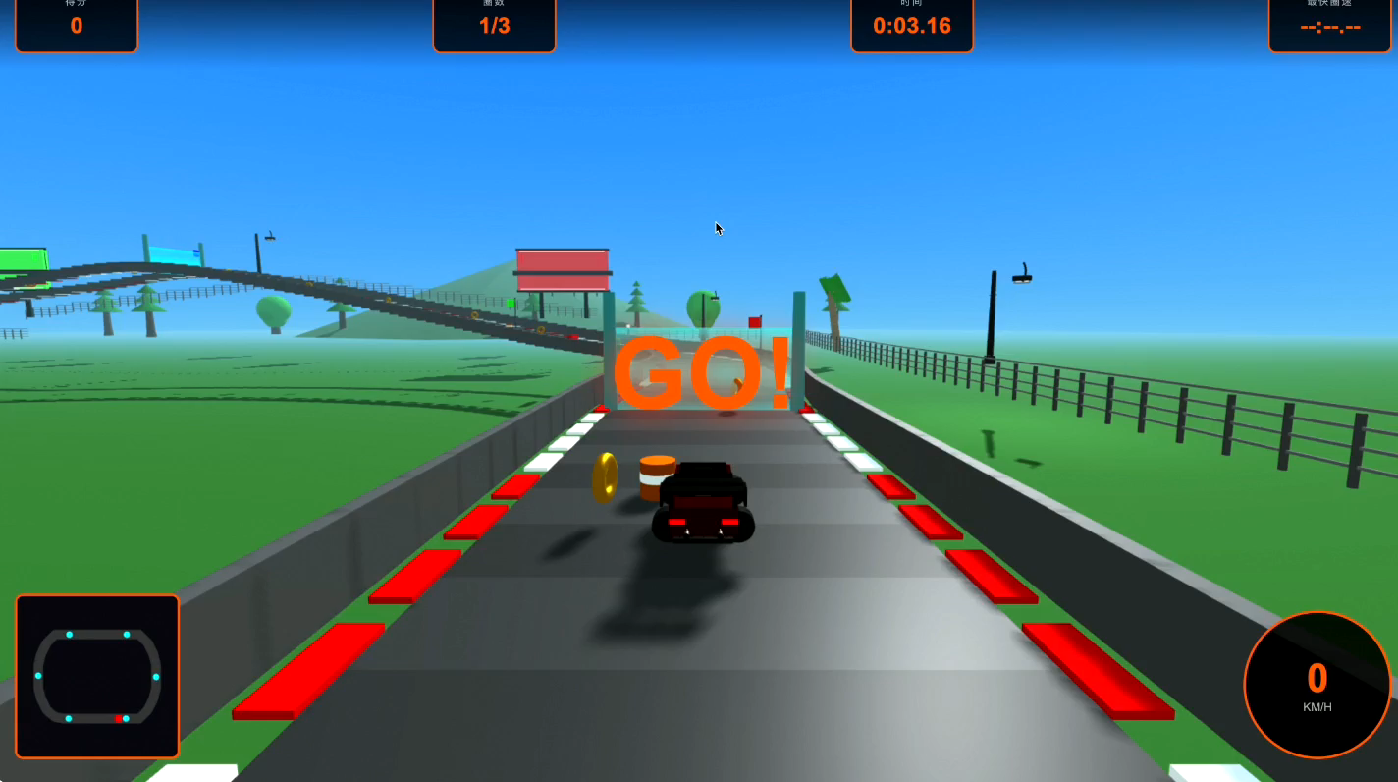
Qwen3.5
Qwen3.5——迈向原生多模态智能体
能够结合多模态做到边思考、边搜索、边调用工具
在构建网页和设计用户界面等前端任务方面表现出色

Slide 32
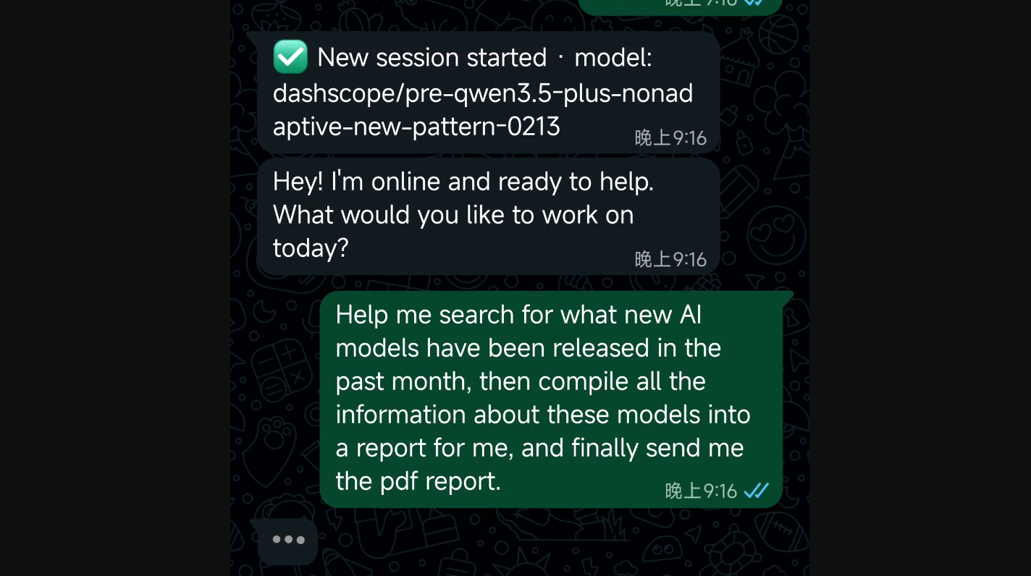
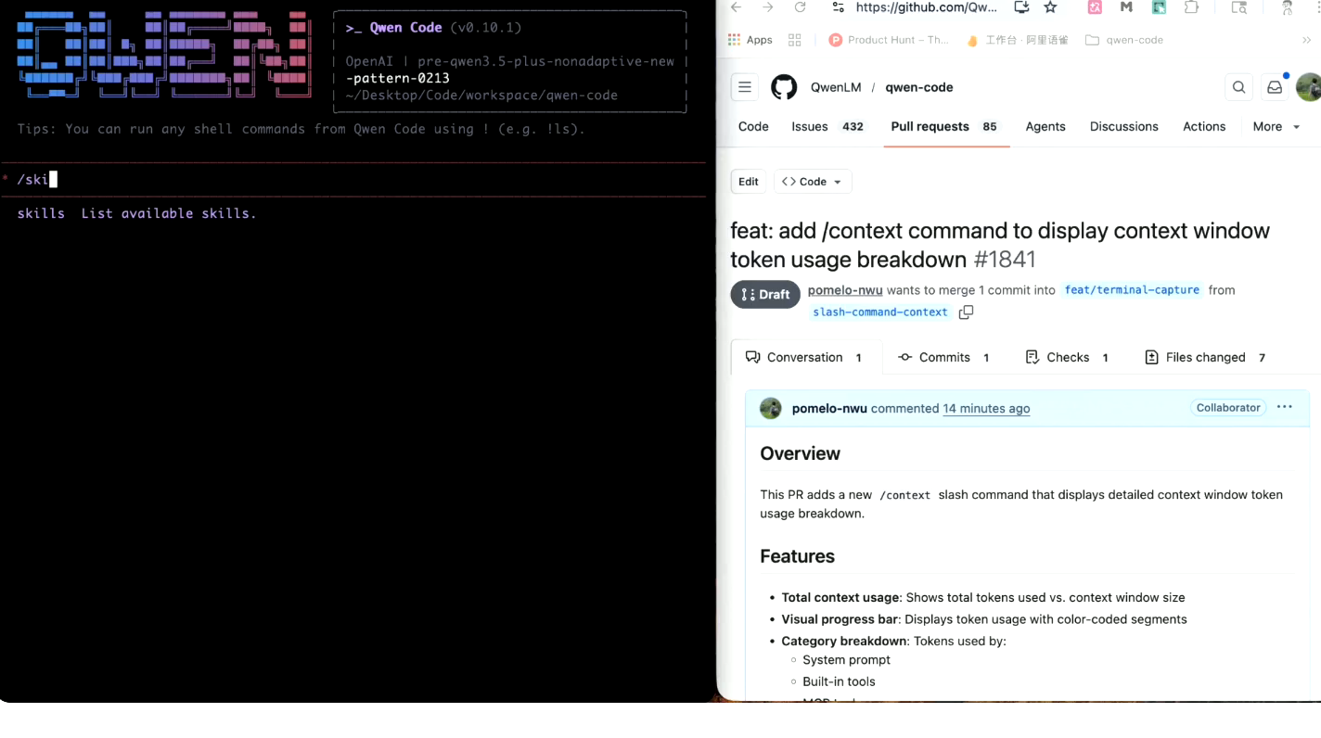
Qwen3.5
可与 OpenClaw 集成，驱动编程任务
Qwen Code 支持“vibe coding”体验

Slide 33
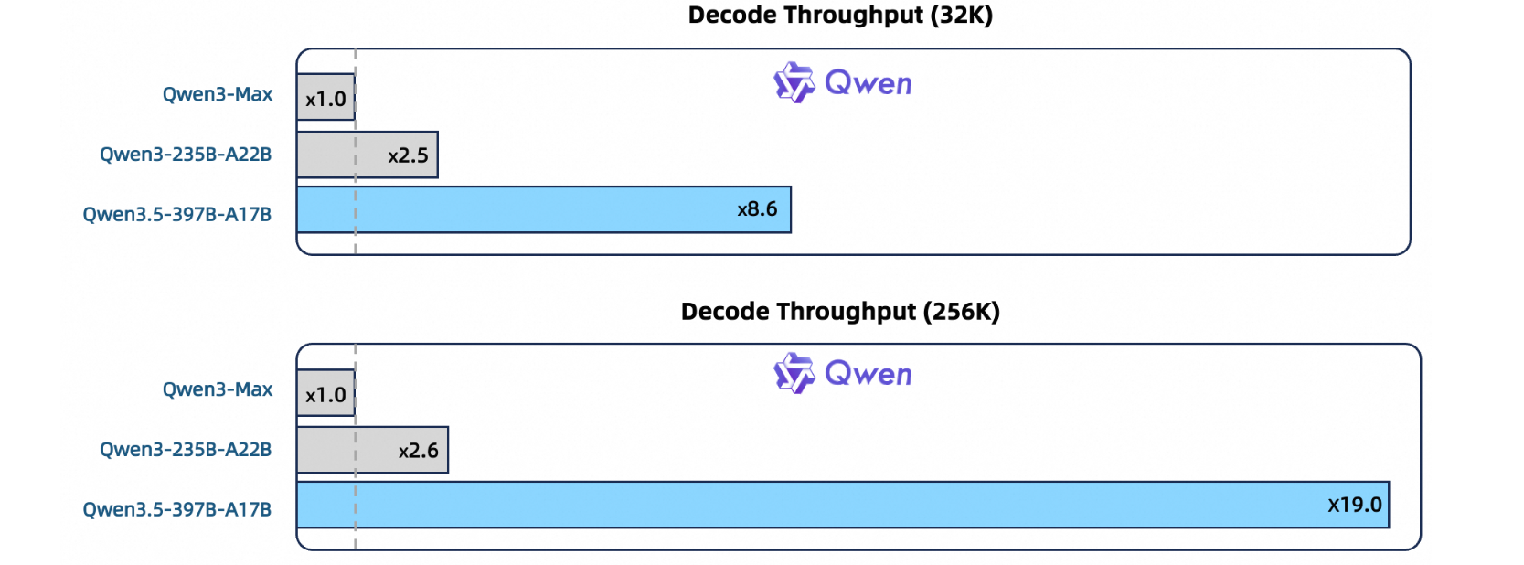
Qwen 3.5 Pre-training
Qwen3.5 在能力、效率与通用性三个维度上推进预训练：
Power：在更大规模的视觉-文本语料上训练，并加强中英文、多语言、STEM 与推理数据，采用更严格的过滤
Efficiency：基于 Qwen3-Next 架构——更高稀疏度的 MoE、Gated DeltaNet + Gated Attention 混合注意力、稳定性优化与多 token 预测
Versatility：通过早期文本-视觉融合与扩展的视觉/STEM/视频数据实现原生多模态，在相近规模下优于 Qwen3-VL

Slide 34
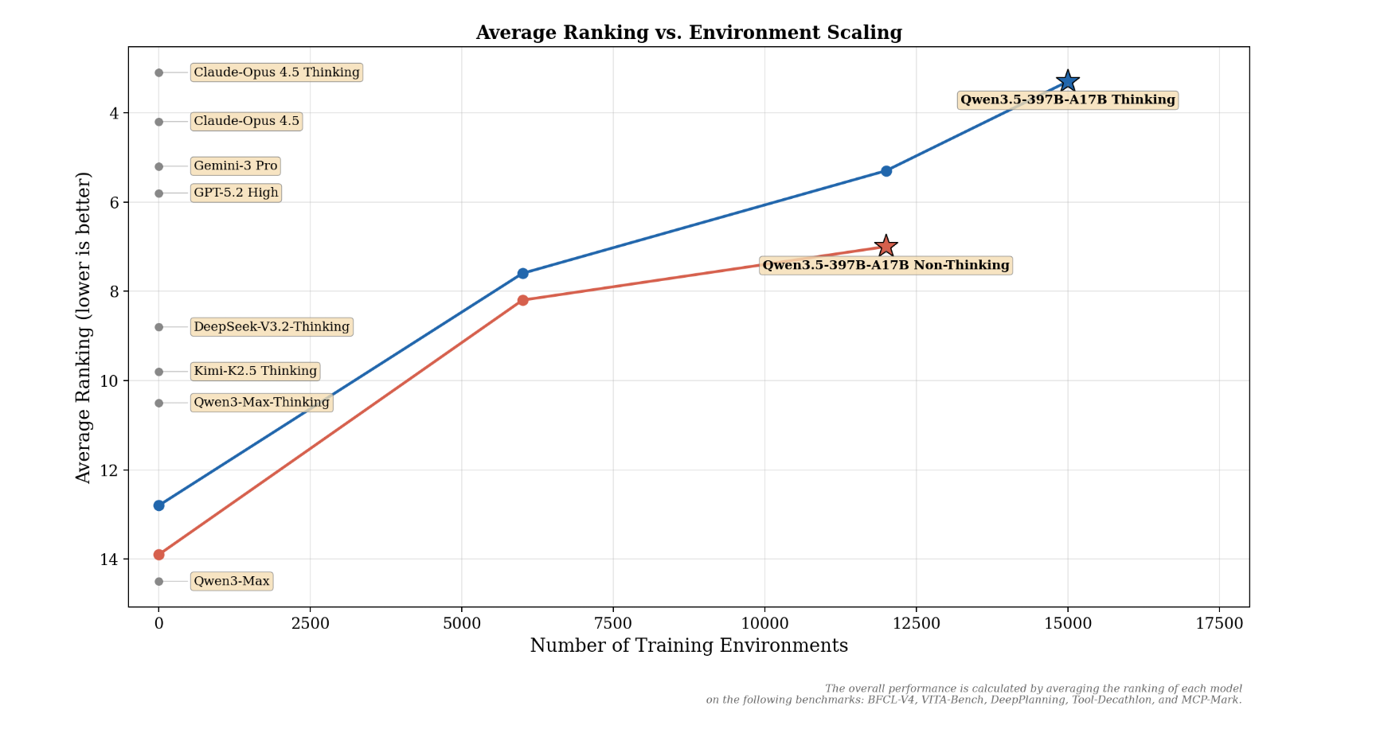
Qwen 3.5 Post-training
相对于 Qwen3 系列模型，Qwen3.5 的 Post-training 性能提升主要来自于我们对各类 RL 任务和环境的全面扩展。更加强调 RL 环境的难度与可泛化性，而非针对特定指标或狭隘类别的 query 进行优化
下图展示了在通用 Agent 能力上，模型效果随 RL Environment scaling 带来的增益。整体性能由各模型在以下基准上的平均排名计算得出：BFCL-V4、VITA-Bench、DeepPlanning、Tool-Decathlon 和 MCP-Mark

Slide 35
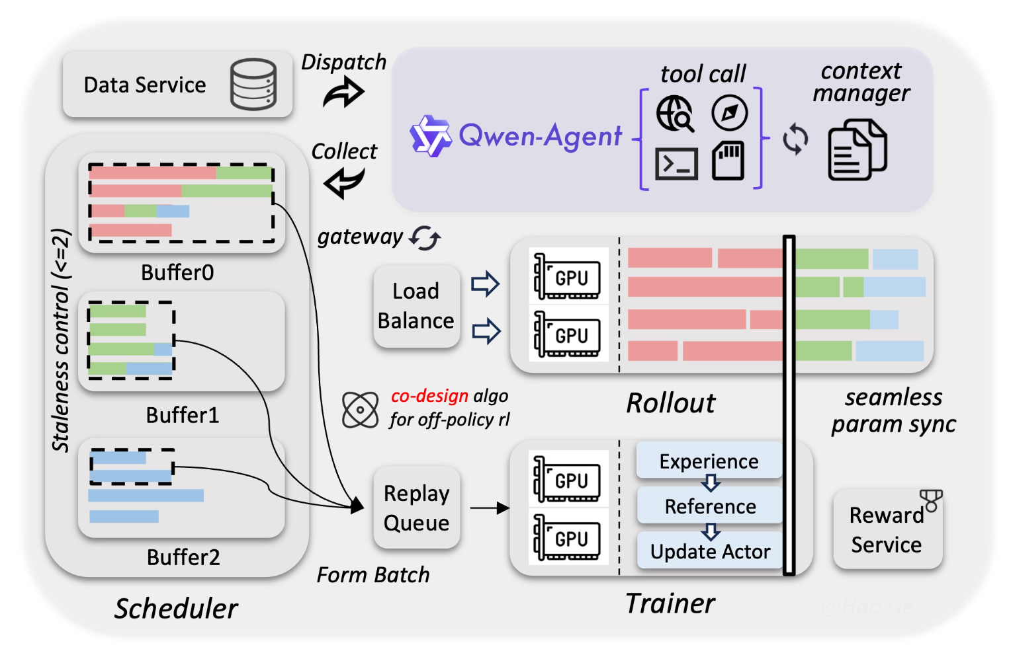
Qwen 3.5
面向 Agent 强化学习的系统工程架构
Data Service
↓ Dispatch
Qwen-Agent
↓ Tool Call / Context Manager
Rollout
↓ Experience
Scheduler Buffers
↓ Form Batch
Replay Queue
↓
Trainer
↓ Updated Actor Parameters
Rollout

Slide 36
Qwen 3.5
高效
Rollout 与 Trainer 并行执行，减少 GPU 等待和空闲
稳定
Replay Queue 统一管理经验，并通过 Reference Model 和 Off-policy 算法控制策略漂移
可扩展
调度、负载均衡和异步参数同步支持大规模、多任务、多轮 Agent 训练

Slide 37
Summary
模型 | 定位 | 核心架构 | 核心能力
Qwen2.5 | 通用大语言模型基线 | 以标准 Decoder-only Transformer 为主 | 对话、知识问答、代码、数学、长文本
Qwen3 | 新一代通用推理模型 | 几乎不变，支持 Thinking / Non-thinking | 复杂推理、数学、代码、指令跟随、Agent
Qwen3-Next | 高效率架构路线 | 高稀疏 MoE + Gated DeltaNet + Gated Attention + 多 Token 预测 | 长上下文建模、高吞吐、低推理成本
Qwen3-VL | 视觉语言模型分支 | Vision Encoder + Vision-Language Merger + LLM | OCR、图像理解、视频理解、空间关系、图表推理
Qwen3.5 | 原生多模态智能体模型 | 基于 Qwen3-Next 的混合架构，并加强文本—视觉早期融合 | 多模态推理、代码、搜索、GUI 操作、工具调用、Agent 任务

Slide 38
参考文献
主线文献与官方架构资料
01
Qwen2.5 Technical Report
05
Qwen3.5: Towards Native Multimodal Agents
arXiv: 2412.15115
Qwen · 官方发布
02
Qwen3 Technical Report
06
Qwen3.5-397B-A17B 模型卡
arXiv: 2505.09388
Hugging Face · 官方模型卡
03
Qwen3: Think Deeper, Act Faster
07
On the Design of Qwen3.8-Next Architecture: Evaluation, Efficiency, and Training Stability
Qwen · 官方发布
arXiv: 2608.30320
04
Qwen3-Next-80B-A3B-Instruct 模型卡
08
Qwen3.8-Flash-Next 模型卡
Hugging Face · 官方模型卡
Hugging Face · 官方模型卡
点击蓝色链接阅读原文 · 参考版本及核查日期：2026-09-10
36 / 38
Notes:
本页链接可点击。Qwen2.5、Qwen3 与 Qwen3.8-Next 为 arXiv 技术报告；Qwen3-Next 与 Qwen3.5 对应官方模型卡和发布资料。阅读时以具体版本的报告和配置为准。核查日期为 2026 年 9 月 10 日。
本页参考来源：
报告组织与研究建议。
Qwen2.5 Technical Report
https://arxiv.org/abs/2412.15115
Qwen3 Technical Report
https://arxiv.org/abs/2505.09388
Qwen3: Think Deeper, Act Faster
https://qwenlm.github.io/blog/qwen3/
Qwen3-Next-80B-A3B-Instruct 模型卡
https://huggingface.co/Qwen/Qwen3-Next-80B-A3B-Instruct
Qwen3.5: Towards Native Multimodal Agents
https://qwen.ai/blog?id=qwen3.5
Qwen3.5-397B-A17B 模型卡
https://huggingface.co/Qwen/Qwen3.5-397B-A17B
On the Design of Qwen3.8-Next Architecture: Evaluation, Efficiency, and Training Stability
https://arxiv.org/abs/2608.30320
Qwen3.8-Flash-Next 模型卡
https://huggingface.co/Qwen/Qwen3.8-Flash-Next
资料核查日期：2026-09-10。原论文插图保留原有字体，正文、表格、图表和讲稿备注使用微软雅黑。

Slide 39
参考文献
分支与后训练方法文献
01
Qwen2.5-VL Technical Report
05
Soft Adaptive Policy Optimization
arXiv: 2502.13923
arXiv: 2511.20347
02
Qwen3-VL Technical Report
06
Qwen3-Coder-Next Technical Report
arXiv: 2511.21631
arXiv: 2603.00729
03
DeepSeek-R1: Incentivizing Reasoning Capability in LLMs via Reinforcement Learning
07
Qwen3.5-Omni Technical Report
arXiv: 2501.12948
arXiv: 2604.15804
04
Group Sequence Policy Optimization
arXiv: 2507.18071
点击蓝色链接阅读原文 · 参考版本及核查日期：2026-09-10
37 / 38
Notes:
分支阅读建议优先匹配研究问题。Qwen3-VL 支持视觉机制和消融讨论，SAPO 支持稳定策略优化的算法讨论，Coder-Next 支持可执行环境反馈，Omni 支持音视频实时交互。这些均按论文或技术报告引用，不统一标记顶会录用。
本页参考来源：
报告组织与研究建议。
Qwen2.5-VL Technical Report
https://arxiv.org/abs/2502.13923
Qwen3-VL Technical Report
https://arxiv.org/abs/2511.21631
DeepSeek-R1: Incentivizing Reasoning Capability in LLMs via Reinforcement Learning
https://arxiv.org/abs/2501.12948
Group Sequence Policy Optimization
https://arxiv.org/abs/2507.18071
Soft Adaptive Policy Optimization
https://arxiv.org/abs/2511.20347
Qwen3-Coder-Next Technical Report
https://arxiv.org/abs/2603.00729
Qwen3.5-Omni Technical Report
https://arxiv.org/abs/2604.15804
资料核查日期：2026-09-10。原论文插图保留原有字体，正文、表格、图表和讲稿备注使用微软雅黑。

Slide 40
THANKS

